Slide 1
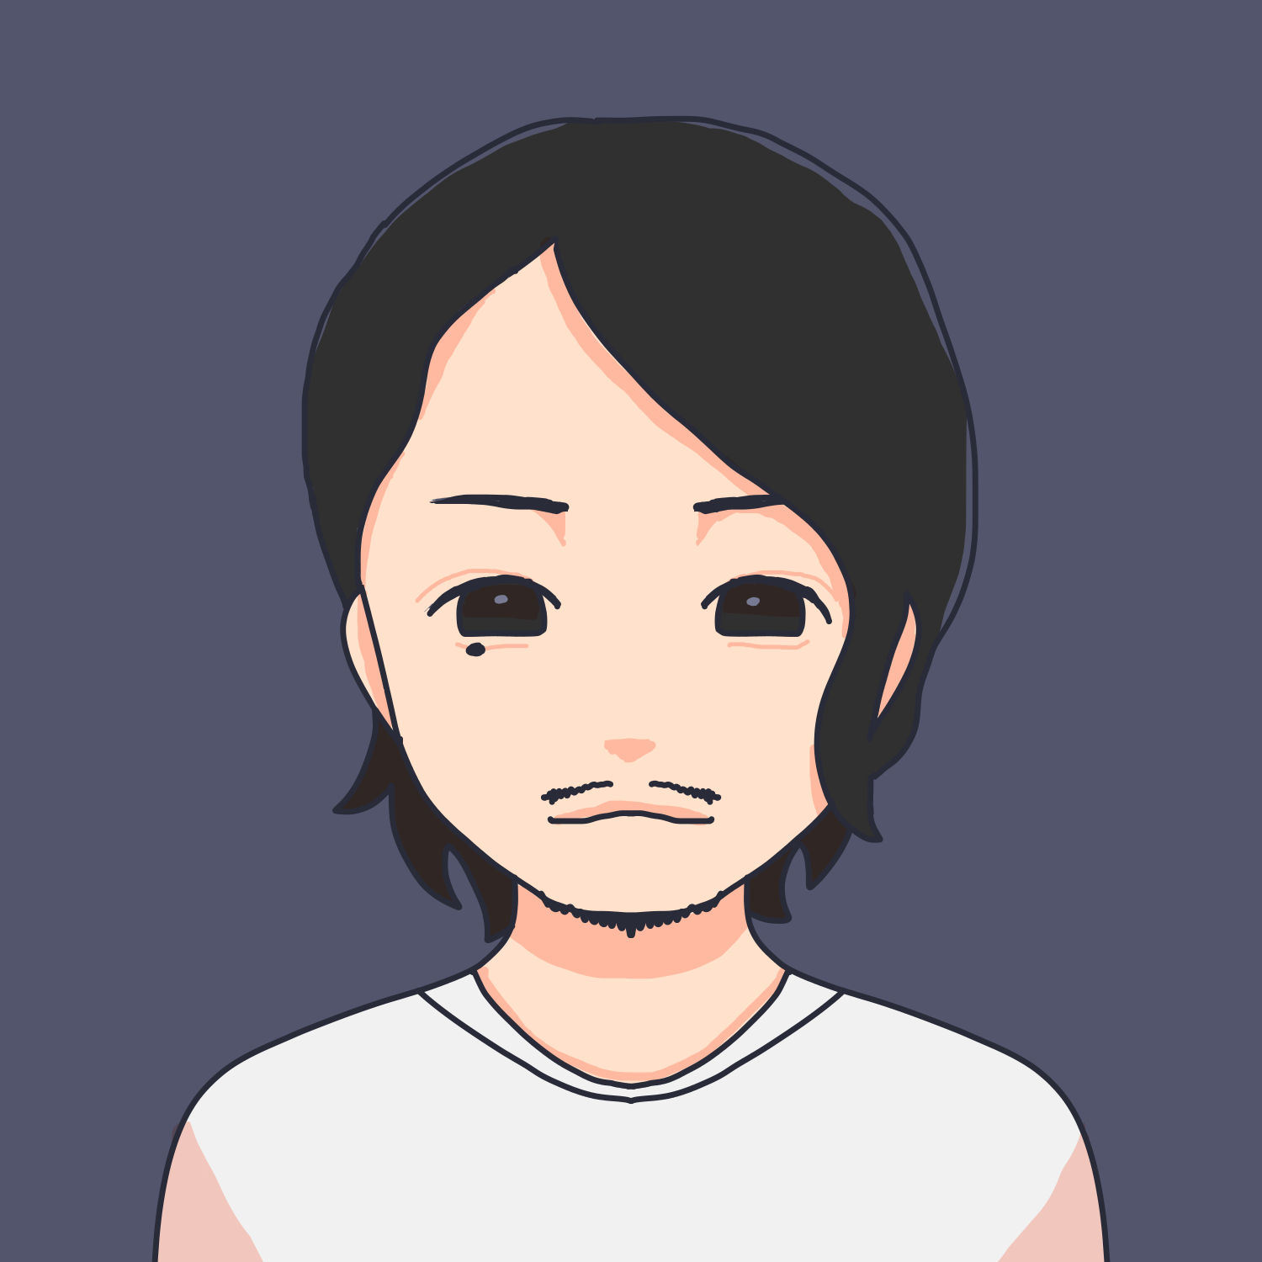
4月23日(土) 13：30～16：00
１．読み書きの評価を
臨床に活かすポイント
講師：板口 典弘 先生
慶應義塾大学 文学部
二週間オンデマンド
13：30～ 板口典弘先生 読み書きの評価を臨床に活かすポイント 1５：10～ コメント確認、質疑 1５：45～ 休憩 1５：２５～ 吉原先生 心理実験における単語統制 1６：００ 閉会
※ウェビナー入室は、13：２０～可能です
Session～
吉原 将大 先生(国際交流基金)
心理実験における単語統制、刺激語の選び方
2022年開講
1講座 4000円
初のリハ職以外の先生をお招きしてのLive講習になります。がしかし、実は、板口先生の師匠は、書字の分析(書字運動の計算理論)で有名な福沢一吉先生なんです！！そんな、板口先生は、認知神経心理学や計算論的運動制御をご専門とされており、著書には「言語聴覚士テキスト」や「心理学統計入門(講談社)」など、ST領域に馴染みの深いお仕事をされています。
板口先生には、「読み書きの評価を臨床に活かすポイント」をお話ししていただく予定です。皆さんも、読み書き障害の評価で悩んだことはあることかと思います。失読？、失書？、、、そういった考えをいちど捨てて、純粋に読み書きを評価する視点を皆さんと共有できればと思います。
また、板口先生の後輩にあたる言語心理学のスペシャリスト吉原先生もお招きしております。単語属性(頻度とか心像性とか)を心理実験ではどのように用いているのかをお話ししていただきます。

